Slide 1
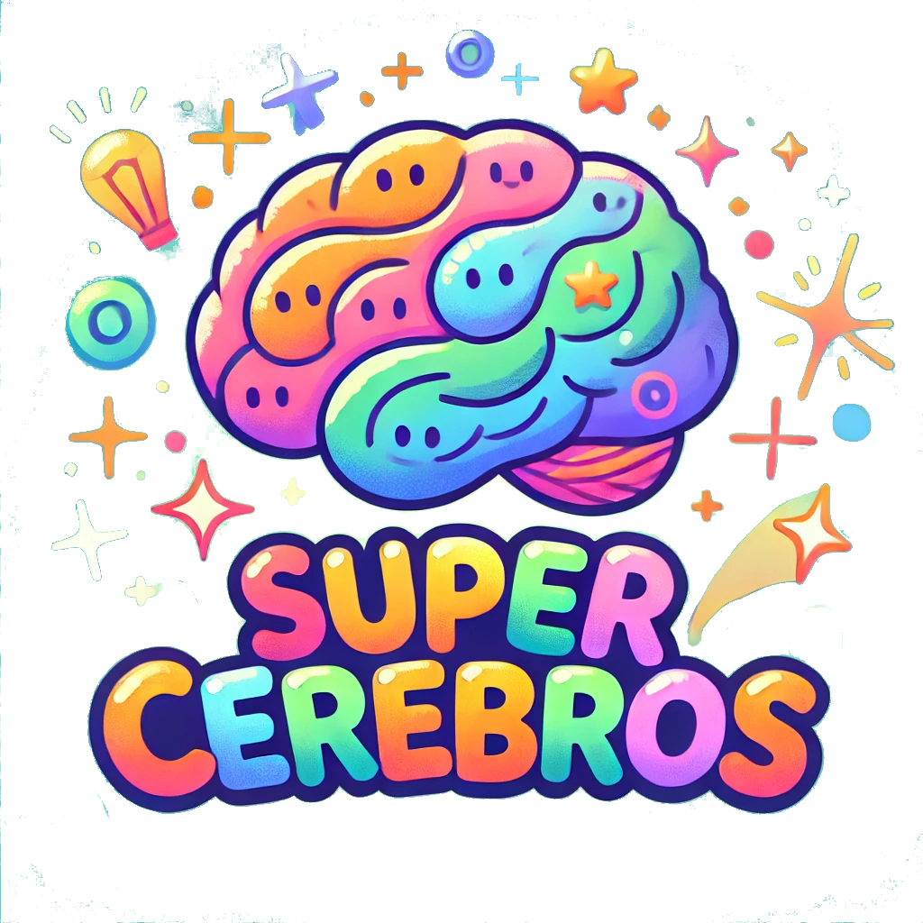
SuperCerebros
De ATENTOS

Slide 2
Introducción
SuperCerebros es una aplicación móvil diseñada para niños con TDAH. Ofrece herramientas tecnológicas innovadoras, incluyendo ejercicios de respiración y juegos interactivos para mejorar la atención, la concentración y el bienestar emocional.
El proyecto surge de la necesidad de apoyar a niños que luchan diariamente con la atención y la impulsividad debido a su TDAH.

Slide 3
SuperCerebros pretende ser una herramienta tecnológica de apoyo que ayude a los niños a desarrollar su potencial mediante técnicas de respiración y juegos.

Slide 4
Objetivos del Proyecto
Mejorar la capacidad de atención y concentración.
Fomentar la autorregulación emocional.
Estimular habilidades cognitivas.
Crear un entorno seguro y motivador.
Facilitar la comunicación entre padres, educadores y niños a través de la tecnología.
Crear una herramienta accesible y adaptable que se pueda usar en cualquier momento y lugar.

Slide 5
Innovación
• Combina ejercicios de respiración y juegos interactivos • Enfoque específico para niños con TDAH • Personalización y gamificación del contenido • Potencial para integración educativa

Slide 6
Creación de la app
Tecnologías Clave:
Kotlin:El lenguaje principal utilizado para desarrollar la app Android, debido a su simplicidad y compatibilidad con el ecosistema.
Jetpack Compose: Para el diseño de la interfaz gráfica (UI), se empleó esta librería moderna que permite construir interfaces de usuario dinámicas y atractivas de forma más eficiente.

Slide 7
MongoDB: Se seleccionó como base de datos NoSQL por su flexibilidad para manejar datos dinámicos y escalabilidad en caso de crecimiento.
Retrofit: Esta herramienta facilitó la comunicación entre la aplicación y el servidor backend, permitiendo solicitudes eficientes a través de API.

Slide 8
Usuarios
Niños con TDAH:
Realizan juegos y ejercicios personalizados
Padres y educadores:
Monitorean el progreso de los niños

Slide 9
Conclusión
SuperCerebros es una herramienta innovadora que busca mejorar la calidad de vida de niños con TDAH mediante un enfoque personalizado, integrando tecnología y gamificación.
El desarrollo de SuperCerebros sigue en marcha, con planes de integrar nuevas funcionalidades y mejorar la experiencia de los usuarios. Con el respaldo de la comunidad educativa y de salud, la app promete ser una herramienta esencial para niños con TDAH en el futuro cercano.

